Slide 1



PLANTILLAS
PARA BOARD

Slide 2

Logo del Anunciante
Nombre de la campaña
Propuesta presentada para Premios Obrar 2025
Frase/claim de campaña
Diagnóstico y objetivo comunicacional:
Incluir las fuentes de los datos que se mencionen en el diagnóstico
Estrategia creativa:
Foto/imagen
Foto/imagen
Foto/imagen
PREMIOS OBRAR ESTUDIANTES, 2025

Slide 3
Nombre de la campaña
Frase/claim de campaña
Foto/imagen
Diagnóstico y objetivo comunicacional:
Incluir las fuentes de los datos que se mencionen en el diagnóstico
Estrategia creativa:
Foto/imagen
LOGO del Anunciante
Propuesta presentada para Premios Obrar 2025
PREMIOS OBRAR ESTUDIANTES, 2025

Slide 4
LOGO del Anunciante
Nombre de la campaña
Propuesta presentada
para Premios Obrar 2025
Frase/claim de campaña
Foto/imagen de referencia/Pieza gráfica
Diagnóstico /Contexto del problema y Objetivo comunicacional:
Incluir las fuentes de los datos que se mencionen en el diagnóstico
Estrategia /Idea creativa:
PREMIOS OBRAR ESTUDIANTES, 2025

Slide 5
















Íconos para usar
PREMIOS OBRAR ESTUDIANTES, 2025

Slide 6
EJEMPLOS
DE BOARD
PREMIOS OBRAR ESTUDIANTES, 2025

Slide 7

PREMIOS OBRAR ESTUDIANTES, 2025

Slide 8
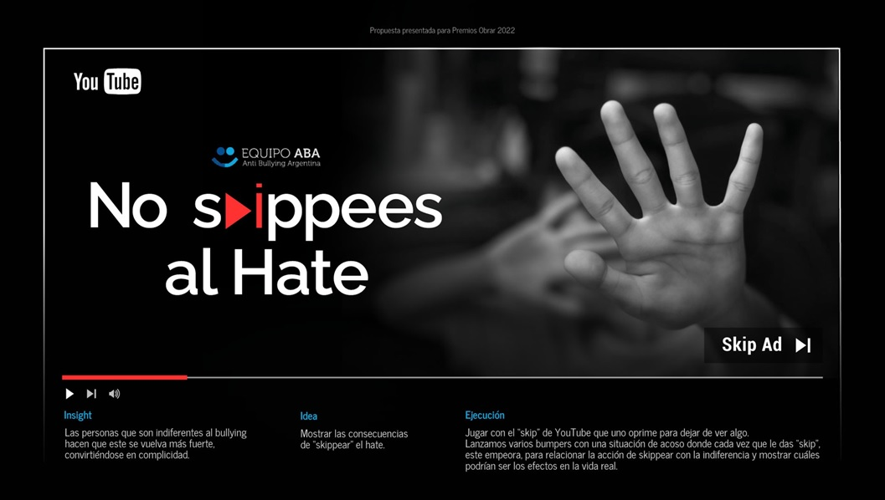
PREMIOS OBRAR ESTUDIANTES, 2025

